Slide 1
MVVM
Johannes Krenig

Slide 2
Gliederung
Ziel dieses Vortrags
Geschichte des MVVM
Ziele des MVVM
Die Schichten des MVVM
Problemstellung
Lösungsversuch
Fazit
Übung

Slide 3
Ziel des Vortrags
Kleine Einführung in MVVM
Vorstellung von WPF
Verständnis für das Prinzip hinter MVVM
Keine Programmierstunde
Keine technischen Details

Slide 4
Geschichte des MVVM
John Gossmann 2003 auf Blog beschrieben
Entwicklung im Zuge mit WPF und Silverlight
Weiterentwicklung von MVP-Entwurfsmuster

Slide 5
Ziele des MVVM
Oberflächendesign soll unabhängig von der darunter liegenden Logik sein
Gute Testeigenschaften der Logik

Slide 6
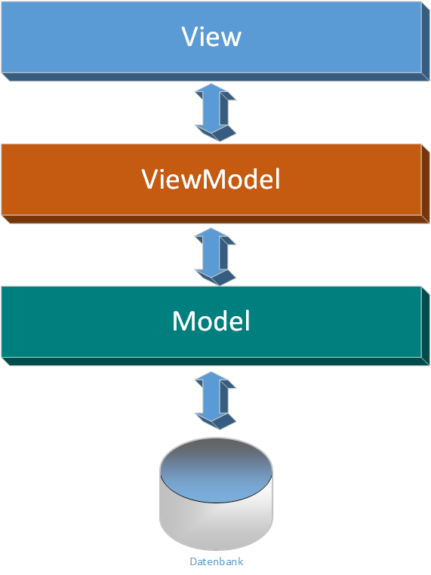
Die Schichten des MVVM

Slide 7
View
View ist wie im MVC und MVP für Bereitstellung des Benutzeroberäche zuständig
Über Binding mit der ViewModel verbunden

Slide 8
ViewModel
ViewModel beinhaltet die UI-Logik
Bindeglied zwischen View und Model
Ruft Methoden des Model auf
Stellt der View Properties zur Verfügung

Slide 9
Model
Model ist wie in MVC und MVP die Datenzugriffsschicht
Validiert Benutzereingabe
Benachrichtigt ViewModel über Datenänderung

Slide 10
Problemstellung
Welcher Programmierer macht schon gerne Oberflächendesign?
=>Die Benutzeroberfläche soll unabhängig von der Programmierung durch Designer statt finden…

Slide 11
Lösungsversuch:
MVVM, umgesetzt mit WPF
Mittels:
Binding
Command-Konzept
XAML

Slide 12
WPF
Windows Presentation Foundation
Framework zur GUI-Erstellung von Microsoft
Teil des .NET-Frameworks von Microsoft
Nutzung von DirectX
Hochwertige grafische Ergebnisse

Slide 13
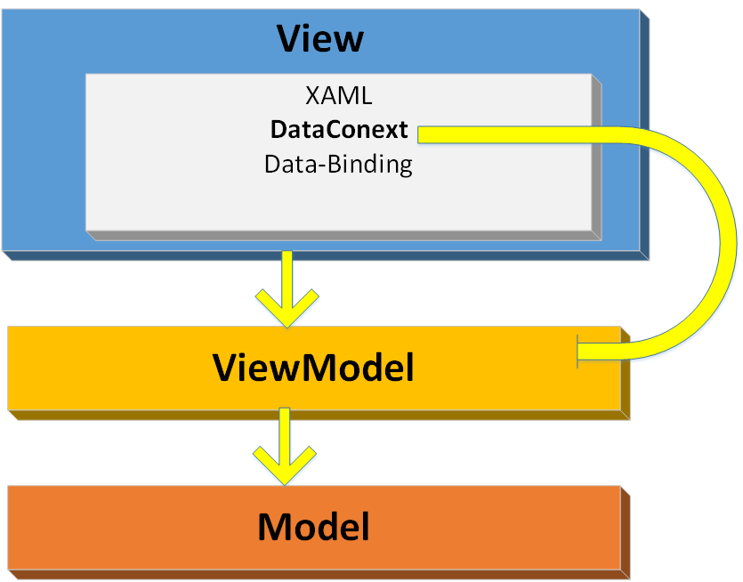
Binding
Die View bindet sich an Eigenschaften des ViewModels
Automatische gegenseitige Aktualisierung von View und ViewModel

Slide 14
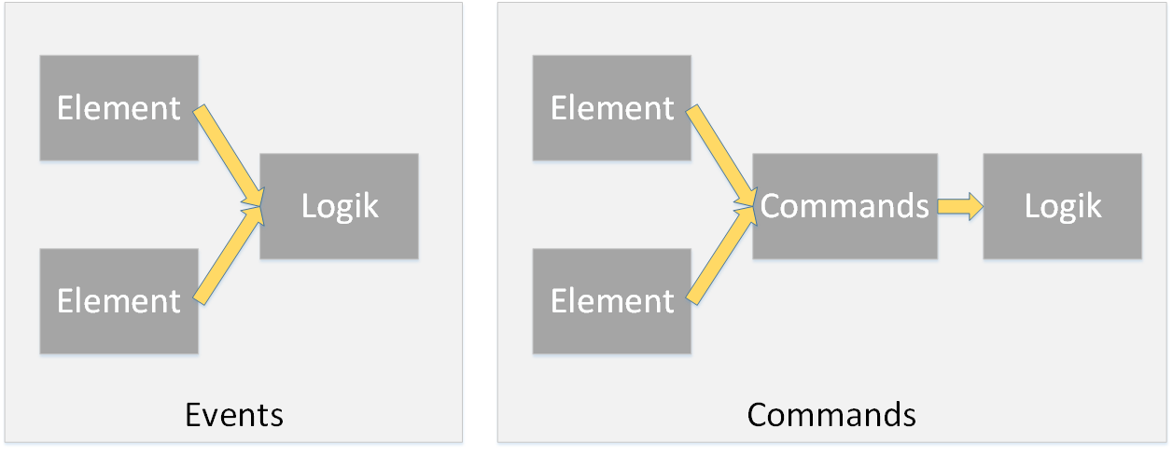
Command-Konzept
Commands entkoppeln zusätzlich View von der UI-Logik

Slide 15
XAML
Deklarationssprache zur Erstellung von Benutzeroberflächen in WPF
XAML hat sich ebenso wie HTML dazu bewährt
XAML ist von XML abgeleitet
Oberflächendesigner muss nur XAML können statt Programmierkenntnisse

Slide 16
XAML
Deklarationssprache zur Erstellung von Benutzeroberflächen in WPF
XAML hat sich ebenso wie HTML dazu bewährt
XAML ist von XML abgeleitet
Oberflächendesigner muss nur XAML können statt Programmierkenntnisse

Slide 17
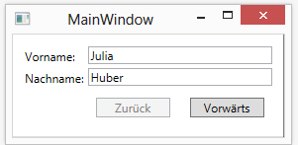
XAML
<Grid DataContext="{StaticResource mainViewModel}" Margin="10">
<Grid.RowDefinitions>
<RowDefinition Height="Auto"/>
<RowDefinition Height="Auto"/>
<RowDefinition Height="Auto"/>
<RowDefinition Height="Auto"/>
</Grid.RowDefinitions>
<Grid.ColumnDefinitions>
<ColumnDefinition Width="Auto"/>
<ColumnDefinition/>
</Grid.ColumnDefinitions>
<TextBlock Text="Vorname:" VerticalAlignment="Bottom" Margin="2"/>
<TextBox Text="{Binding Friends/FirstName}" Grid.Column="1" Margin="2"/>
<TextBlock Text="Nachname:" Grid.Row="1" VerticalAlignment="Bottom" Margin="2"/>
<TextBox Text="{Binding Friends/LastName}" Grid.Row="1" Grid.Column="1" Margin="2"/>
<StackPanel Orientation="Horizontal" Grid.Row="3" Grid.Column="1">
<Button Content="prev" Command="{Binding PreviousCommand}" Width="75" Margin="10"/>
<Button Content="next" Command="{Binding NextCommand}" Width="75" Margin="10"/>
</StackPanel>
</Grid>

Slide 18
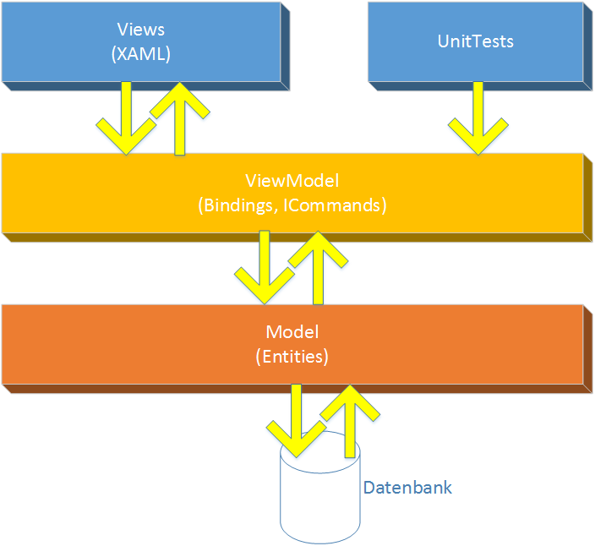
MVVM und WPF

Slide 19
Fazit
Trennung von Oberflächendesign und Logik
Gute Testbarkeit der UI-Logik
Modularität
XAML
WPF
Overhead
bei kleinen Anwendungen
kein Datenkontext möglich

Slide 20
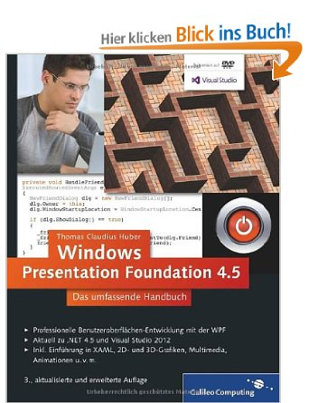

Literatur
Thomas Huber. Windows Presentation Foundation 4.5 - Das umfassende Handbuch
Galileo Computing
Holger Schwichtenberg
Microsoft. NET 3.5 Crashkurs
Microsoft Press

Slide 21
Noch Fragen?

